Slide 1
РЕГИОНАЛЬНЫЙ ПРОЕКТ РЕСПУБЛИКИ БАШКОРТОСТАН
«ЗДОРОВОЕ ПОКОЛЕНИЕ – СИЛЬНЫЙ РЕГИОН»
Реализация федеральной экспериментальной площадки в рамках регионального спортивно-образовательного
проекта «Здоровое поколение - сильный регион»
Иванюта Андрей Иванович
РУКОВОДИТЕЛЬ ФЕДЕРАЛЬНОЙ ЭКСПЕРИМЕНТАЛЬНОЙ ПЛОЩАДКИ,
ДЕПУТАТ ГОСУДАРСТВЕННОГО СОБРАНИЯ – КУРУЛТАЯ РЕСПУБЛИКИ БАШКОРТОСТАН

Slide 2
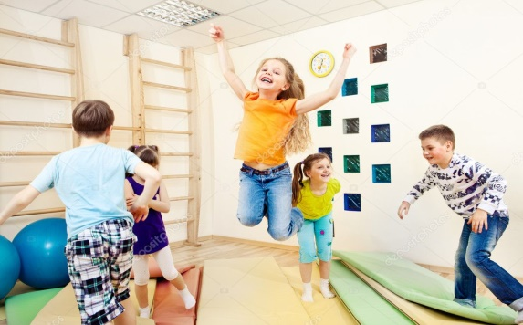
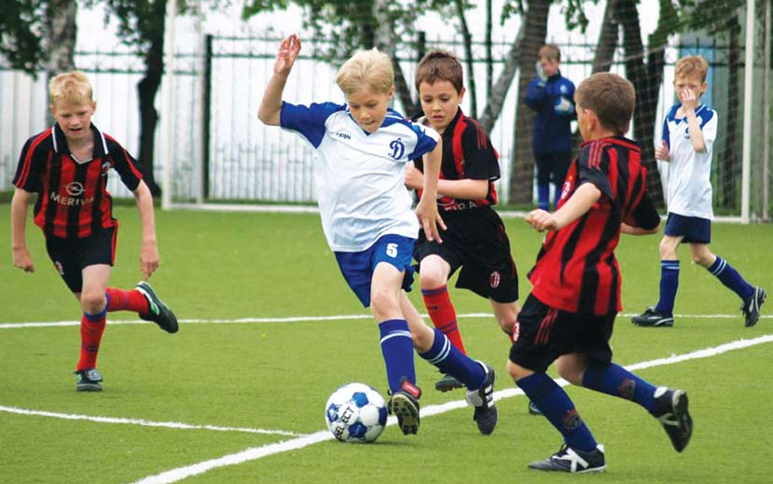
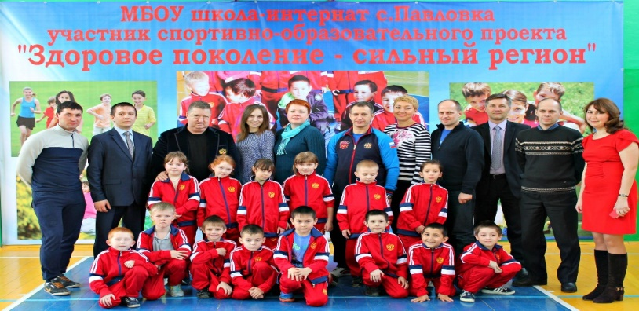
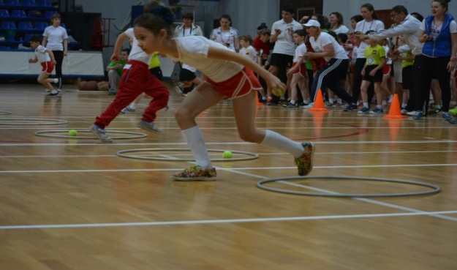
РЕГИОНАЛЬНЫЙ ПРОЕКТ
«ЗДОРОВОЕ ПОКОЛЕНИЕ – СИЛЬНЫЙ РЕГИОН»
Спорт – это жизнь, это движение,
это здоровье!

Slide 3
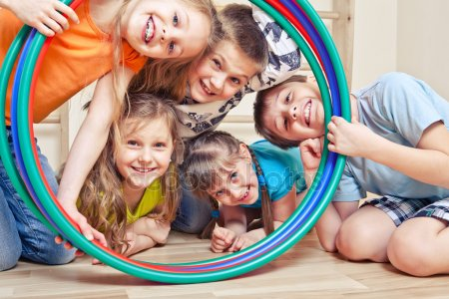
МИНИСТЕРСТВО МОЛОДЕЖНОЙ ПОЛИТИКИ И СПОРТА РЕСПУБЛИКИ БАШКОРТОСТАН
Межведомственная региональная программа
Республики Башкортостан
«ЗДОРОВОЕ ПОКОЛЕНИЕ – СИЛЬНЫЙ РЕГИОН»
Министерство образования Республики Башкортостан
Министерство здравоохранения Республики Башкортостан

Slide 4
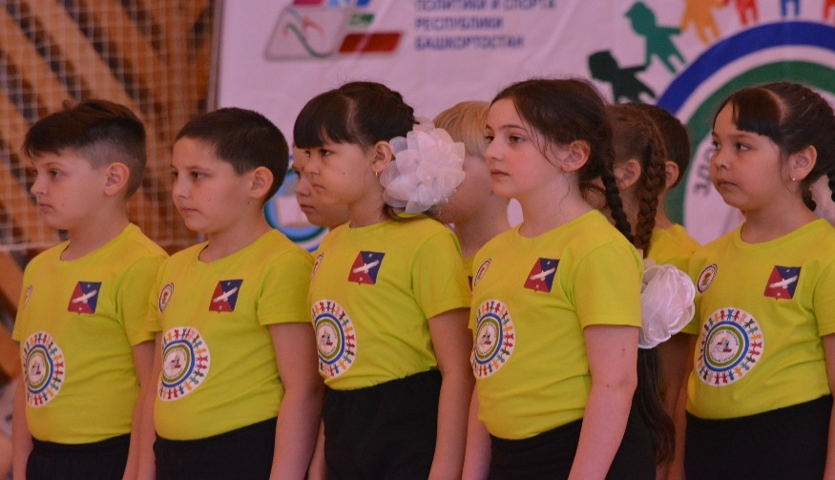
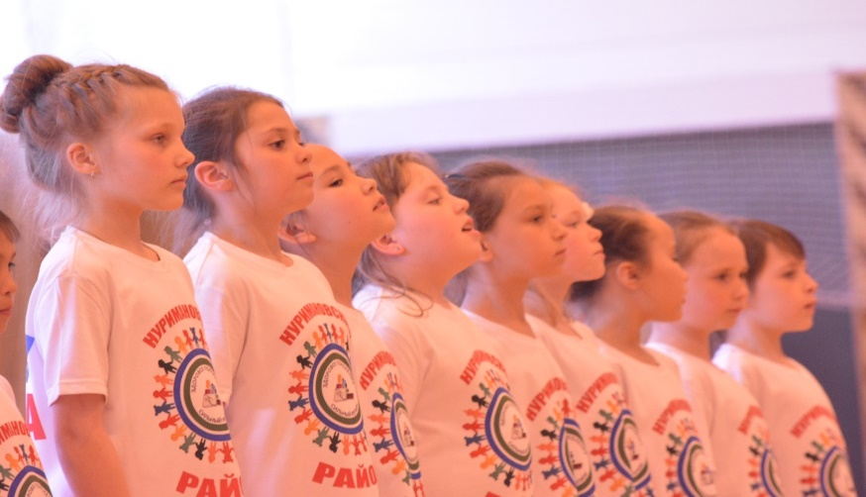
УЧАСТНИКИ ПРОЕКТА «ЗДОРОВОЕ ПОКОЛЕНИЕ – СИЛЬНЫЙ РЕГИОН»
На 1 октября 2018 года
61 МУНИЦИПАЛЬНЫХ РАЙОНОВ И ГОРОДСКИХ ОКРУГОВ РБ
142 ОБЩЕОБРАЗОВАТЕЛЬНЫХ
ОРГАНИЗАЦИЙ
214 КЛАССОВ
4669 УЧАЩИХСЯ:
ПЕРВЫЕ КЛАССЫ – 1751 чел.
ВТОРЫЕ КЛАССЫ – 1880 чел.
ТРЕТЬИ КЛАССЫ – 874 чел.
ЧЕТВЕРТЫЕ КЛАССЫ – 164 чел.

Slide 5
Ожидаемые результаты реализации проекта
снижение рисков асоциального поведения среди детей и подростков;
выявление спортивно-одаренных детей на раннем этапе с последующим зачислением на программы спортивной подготовки;
повышение уровня подготовленности муниципальных спортивных сборных команд.
формирование навыков здорового образа жизни у участников проекта;
рост спортивных показателей юных спортсменов на различных соревнованиях;
снижение заболеваемости, улучшение состояния физического здоровья школьников;

Slide 6
1-4 классы спортивно-оздоровительного профиля
Лонгитюдное исследование
(1 раз в 6 месяцев ) по направлениям:
Диспансеризация
Динамика развития физических показателей. ГТО
Психологическое состояние
Уровень успеваемости
Организация досуга
2 ч. в нед.
Дополнительные общеразвивающие программы в области ФКиС
6 академических часов в неделю
Образовательная программа начального уровня
(в т. ч. 3 урока ФК)
Участие в соревнованиях, турнирах и спартакиадах.
Проведение олимпийских уроков и мастер-классов спортсменами-чемпионами.
Проведение занятий по видам спорта тренерами-преподавателями ДЮСШ, СШ, СШОР (модули по видам спорта).
Общая физическая подготовка.
Знакомство с основами видов спорта.
Здоровьесберегающие технологии. ГТО. Патриотическое воспитание.
ИТОГИ :
Оценка состояния здоровья.
Оценка уровня физической подготовки.
Выявление способности к занятиям ФКиС по видам порта.
Психологическое состояние.
Определение дальнейшей траектории развития.
Уровень мотивации на достижение успеха.
Республиканская школа-интернат спортивного профиля
ДЮСШ, СШ, СШОР

Slide 7
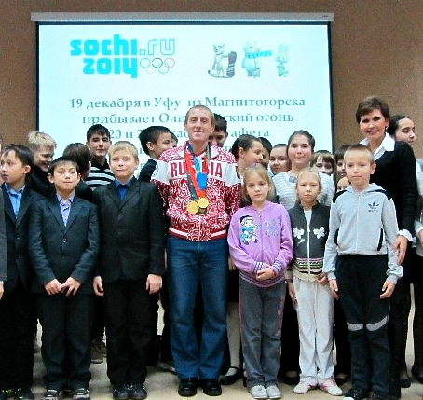
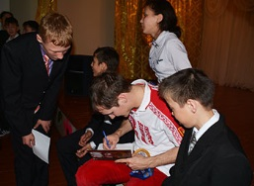
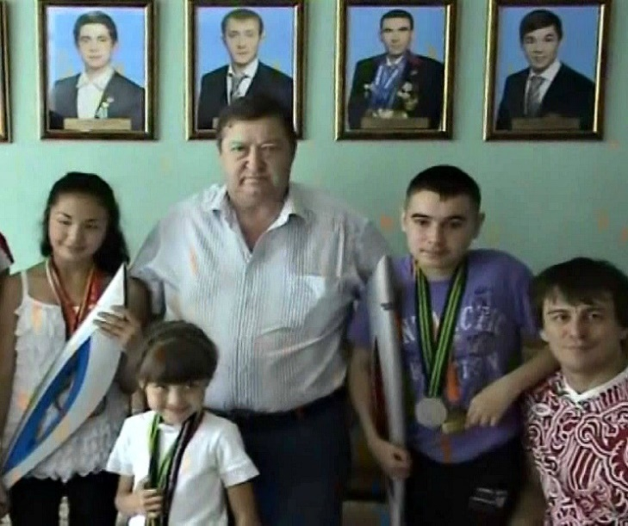
Олимпийские уроки и мастер – классы с участием выдающихся спортсменов Республики Башкортостан

Slide 8
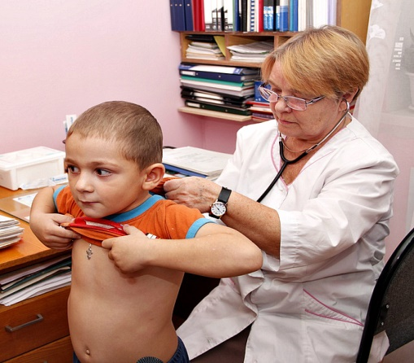
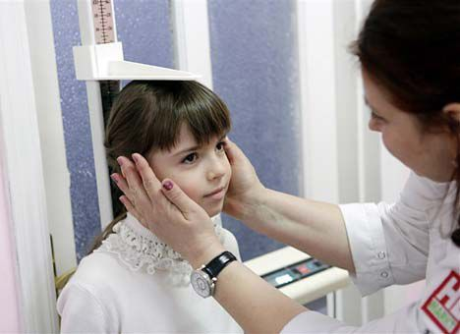
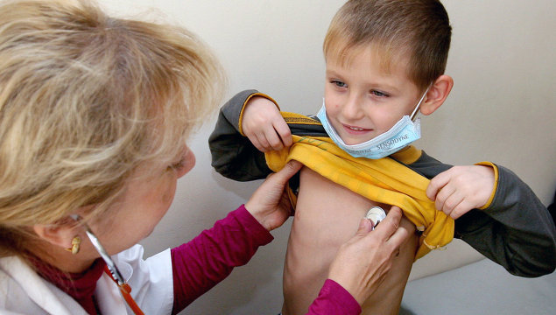
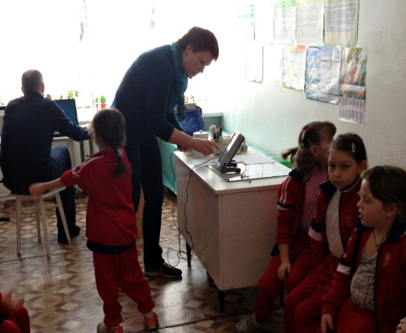
ОЦЕНКА УРОВНЯ СОСТОЯНИЯ ЗДОРОВЬЯ И ПСИХОЛОГИЧЕСКОГО СОСТОЯНИЯ ДЕТЕЙ

Slide 9
Преимущества курса углубленного физического воспитания школьников в системе ранней профильной спортивной ориентации
Регулярные медицинские обследования, использование методик закаливания под контролем медиков
Медицинский допуск к освоению программ спортивной подготовки
Результат
Выявление спортивно-одарённых детей на ранней стадии
Комплексные обследования и личные наблюдения тренера
Результат
Теоретические знания и начальные практические навыки по видам спорта
Осознанный выбор вида спорта самим ребёнком
Результат
Успешное прохождение вступительного тестирования для зачисления на программы спортивной подготовки
Занятия общефизической подготовкой в течение 2-х и более лет
Результат
Совместная работа специалистов в сферах спорта, образования, медицины

Slide 10
РЕГИОНАЛЬНЫЙ ПРОЕКТ «ЗДОРОВОЕ ПОКОЛЕНИЕ – СИЛЬНЫЙ РЕГИОН»
Специализация по видам спорта по итогам участия в проекте
Учащиеся четвертых классов – 139 человек
Учащиеся с ограниченными
возможностями здоровья – 24 человек

Slide 11
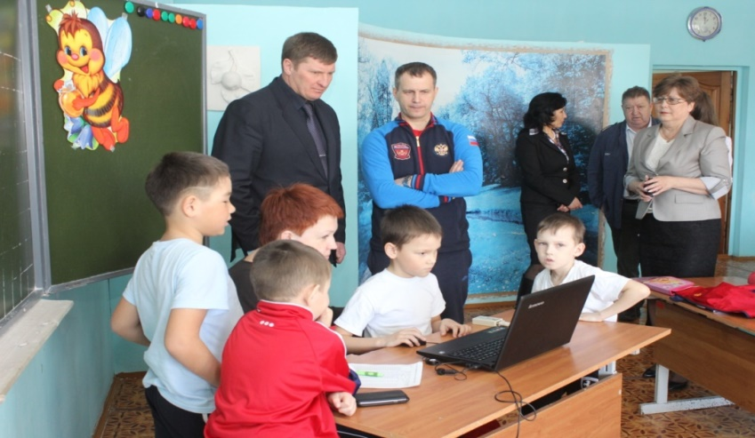
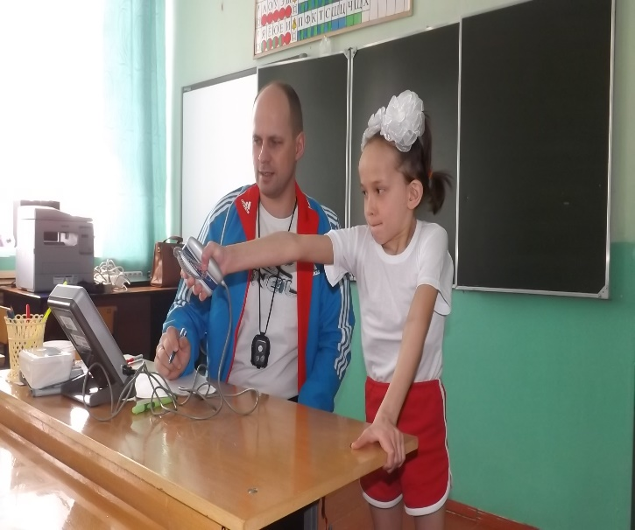
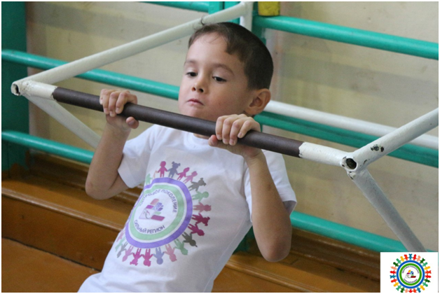
КОМПЛЕКСНОЕ ОБСЛЕДОВАНИЕ УЧАСТНИКОВ ПРОЕКТА НАУЧНО-ИССЛЕДОВАТЕЛЬСКОЙ ГРУППОЙ БГПУ ИМ. М. АКМУЛЛЫ

Slide 12
РЕГИОНАЛЬНЫЙ ПРОЕКТ
«ЗДОРОВОЕ ПОКОЛЕНИЕ – СИЛЬНЫЙ РЕГИОН»
Средние значения антропометрических измерений в экспериментальных и контрольных группах
Показатели | Мальчики |  | Девочки
 | экспериментальная группа | контрольная группа | экспериментальная группа | контрольная группа
Длина тела, см | 125,6 | 124,9 | 124,0 | 121,4
Масса тела, кг | 26,2 | 26,1 | 23,6 | 25,0
Объем грудной клетки, см | 62,8 | 61,8 | 58,7 | 62,2
Окружность талии, см | 57,9 | 57,9 | 54,7 | 58,6

Slide 13
РЕГИОНАЛЬНЫЙ ПРОЕКТ
«ЗДОРОВОЕ ПОКОЛЕНИЕ – СИЛЬНЫЙ РЕГИОН»
Результаты измерений функциональных проб в экспериментальных и контрольных группах
Показатели | Мальчики |  | Девочки
 | экспериментальная группа | контрольная группа | экспериментальная группа | контрольная группа
Жизненная емкость лёгких, мл | 1281 | 1229 | 1278 | 1239
Проба Штанге, сек | 25,1 | 23,3 | 22,4 | 21,2
Проба Генчи, сек | 16,2 | 13,8 | 13,7 | 12,2
Сила кистей рук, кг | 11,2 | 11,0 | 9,5 | 9,5
Прыжок в длину с места, см | 119,6 | 112,4 | 113,1 | 111,9

Slide 14
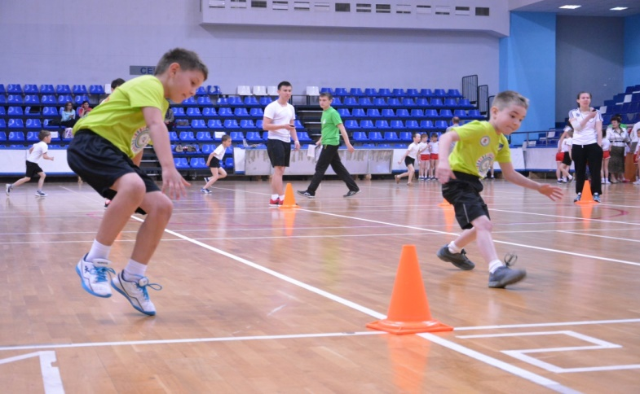
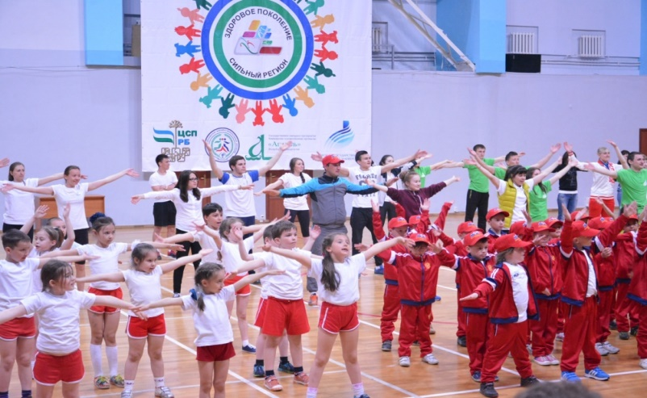
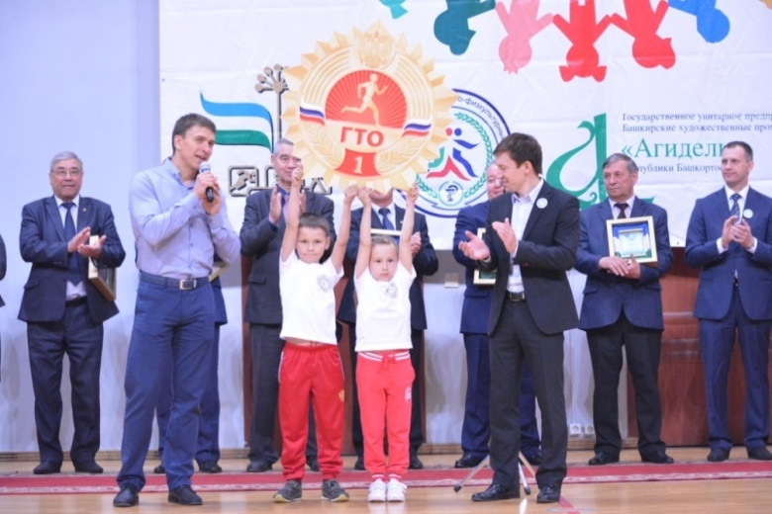
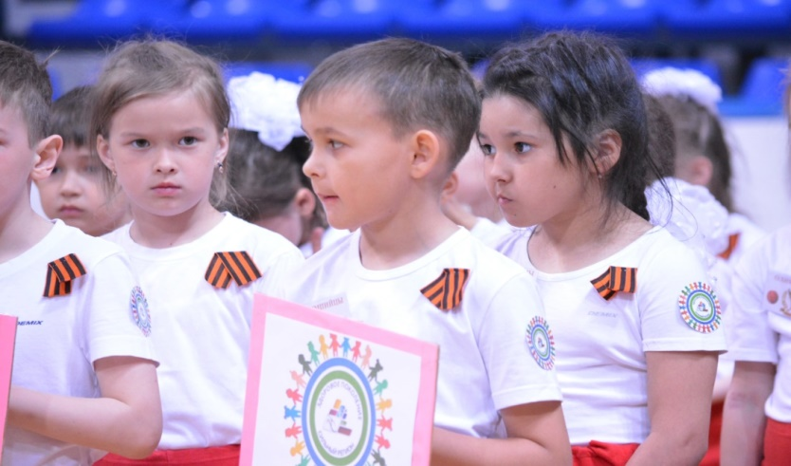
СПОРТИВНЫЕ МЕРОПРИЯТИЯ ДЛЯ УЧАСТНИКОВ ПРОЕКТА «ЗДОРОВОЕ ПОКОЛЕНИЕ – СИЛЬНЫЙ РЕГИОН»

Slide 15
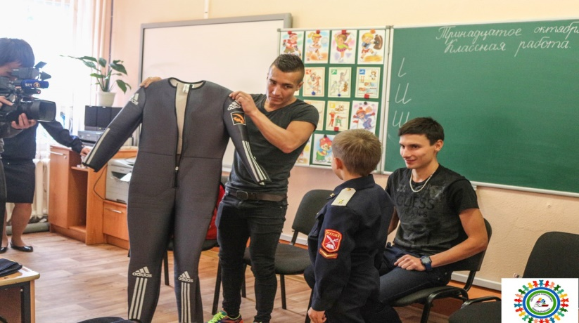
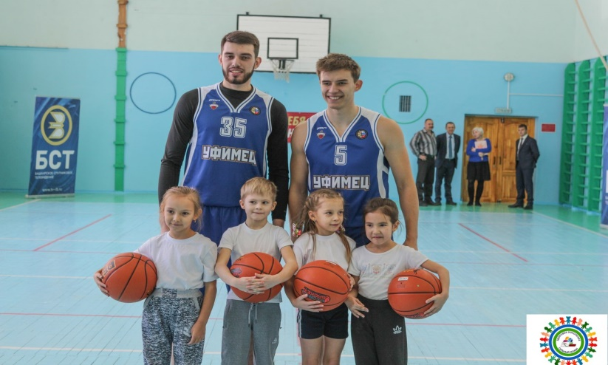
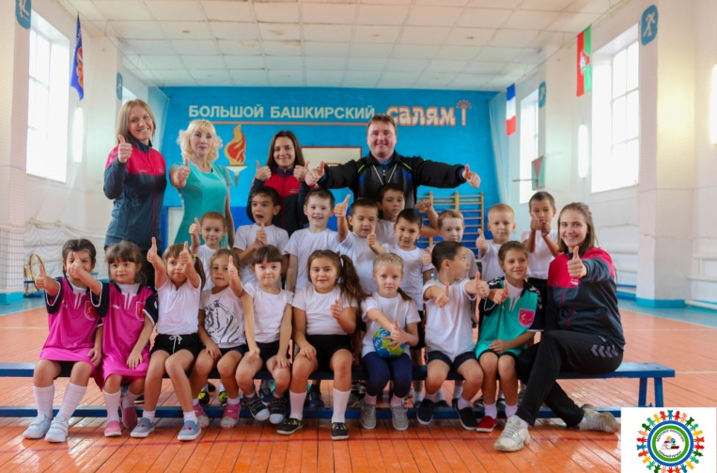
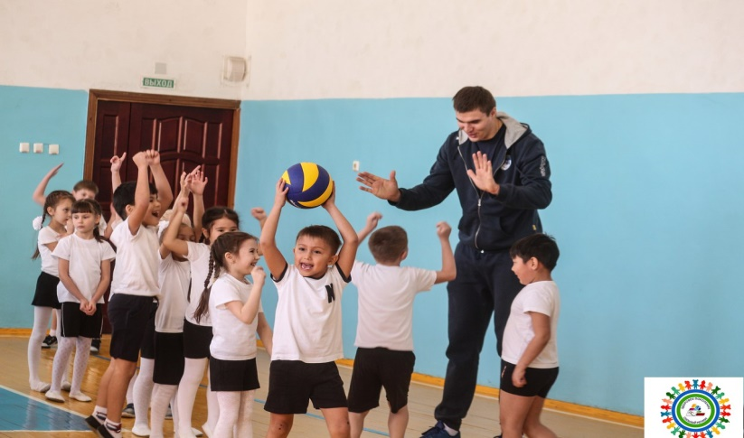
АКЦИЯ «ДЕНЬ С ЧЕМПИОНОМ» В РАМКАХ ПРОЕКТА «ЗДОРОВОЕ ПОКОЛЕНИЕ – СИЛЬНЫЙ РЕГИОН»

Slide 16
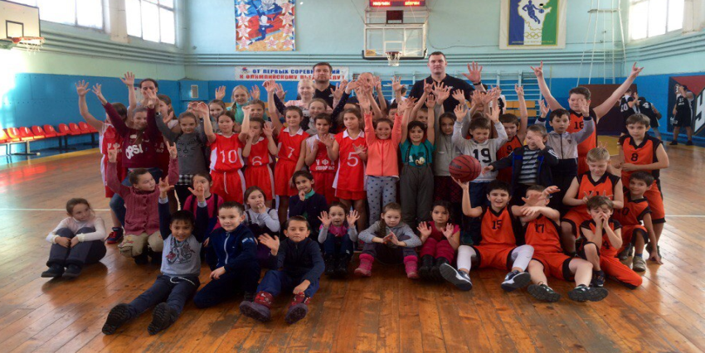
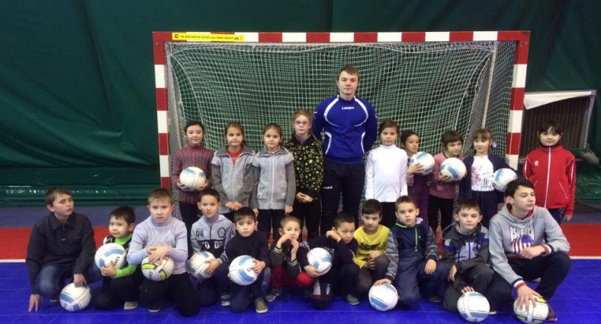
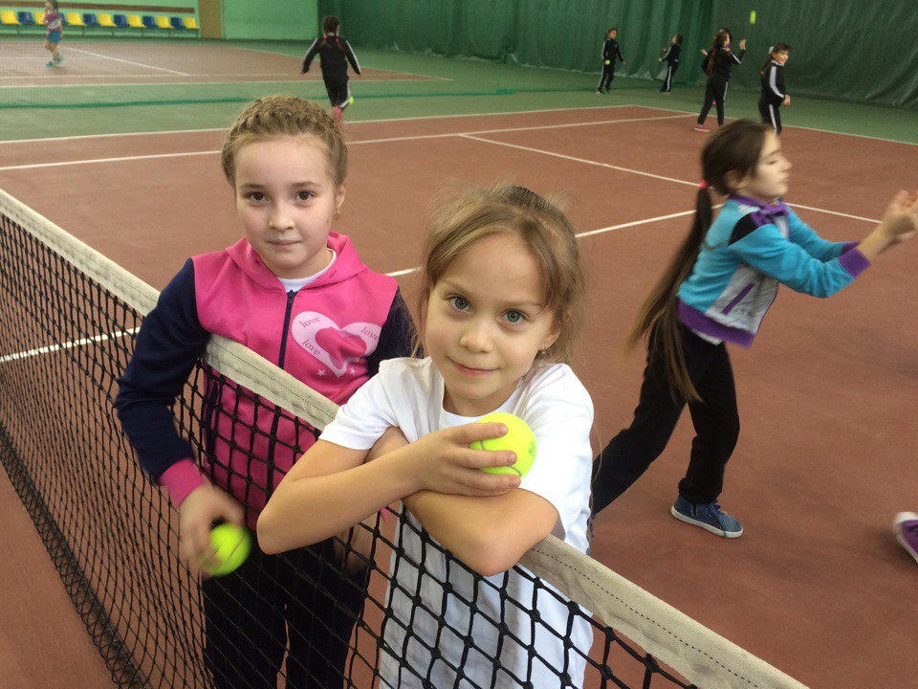
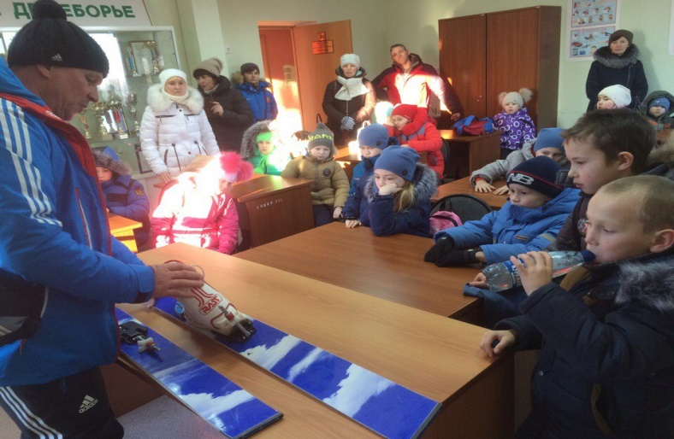
ЭКСКУРСИИ В СПОРТИВНЫЕ ШКОЛЫ В РАМКАХ ПРОЕКТА «ЗДОРОВОЕ ПОКОЛЕНИЕ – СИЛЬНЫЙ РЕГИОН»

Slide 17
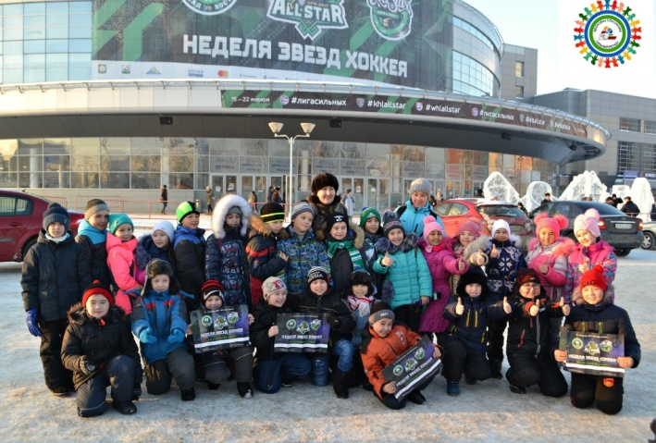
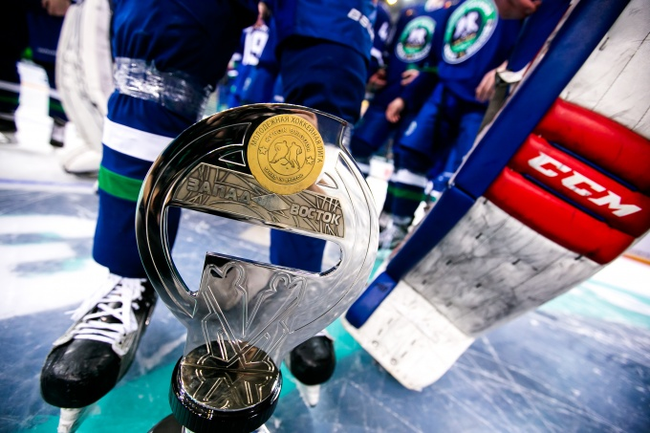
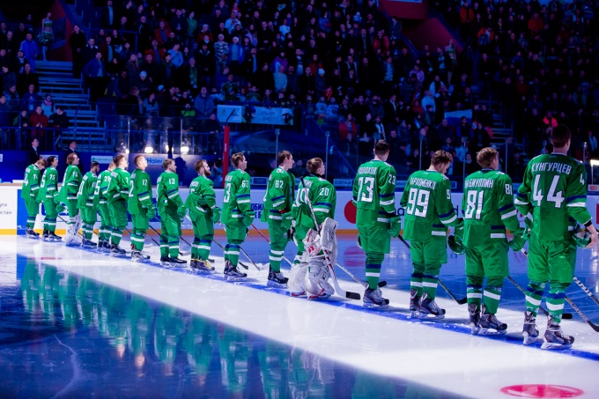
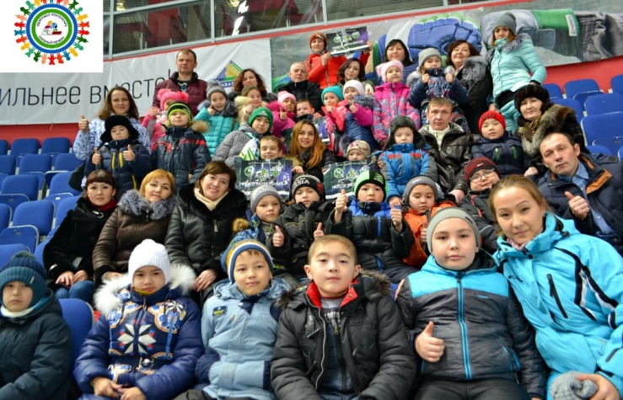
НА НЕДЕЛЕ ЗВЕЗД ХОККЕЯ В РАМКАХ ПРОЕКТА
«ЗДОРОВОЕ ПОКОЛЕНИЕ – СИЛЬНЫЙ РЕГИОН»

Slide 18
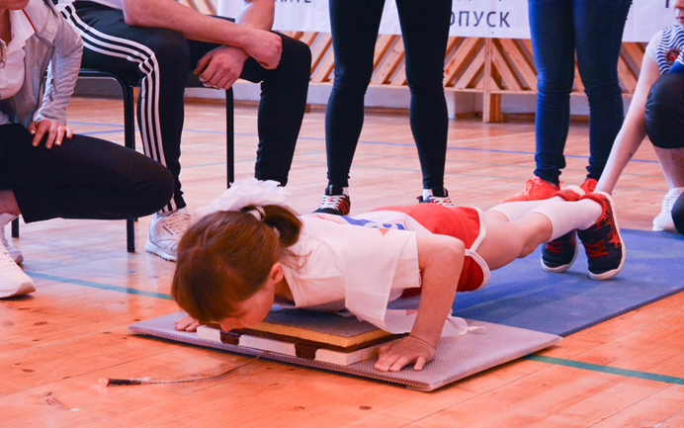
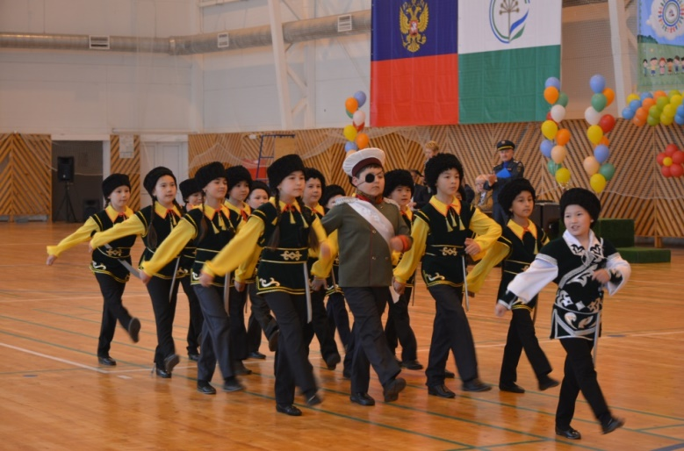
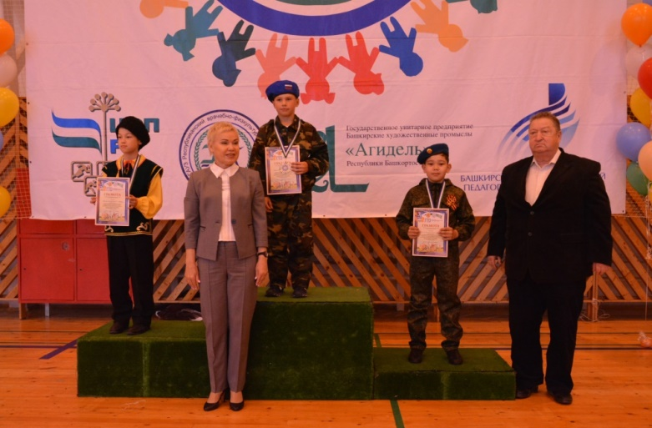
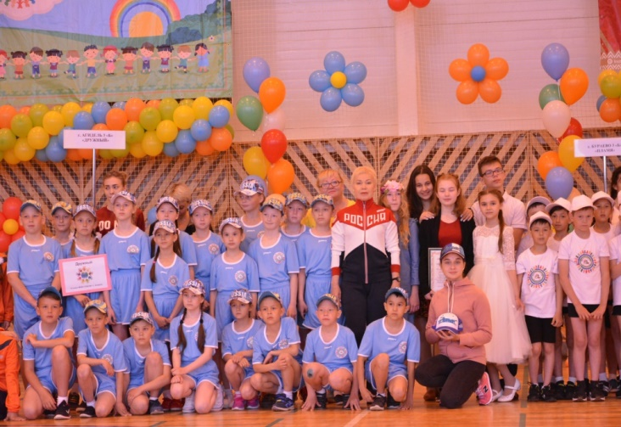
СПАРТАКИАДА ВФСК ГТО СРЕДИ УЧАСТНИКОВ ПРОЕКТА «ЗДОРОВОЕ ПОКОЛЕНИЕ – СИЛЬНЫЙ РЕГИОН»

Slide 19
РЕГИОНАЛЬНЫЙ ПРОЕКТ
«ЗДОРОВОЕ ПОКОЛЕНИЕ – СИЛЬНЫЙ РЕГИОН»
Результаты сдачи нормативов ВФСК ГТО участниками проекта
Период | Количество школьников - участников проекта на период сдачи нормативов ВФСК ГТО (чел) | Количество школьников, принявших участие в сдаче нормативов ВФСК ГТО (чел) | Количество школьников, успешно выполнивших нормативы ВФСК ГТО (чел) | В том числе: на «Золотой знак» ВФСК ГТО (чел) | на «Серебряный знак» ВФСК ГТО (чел) | на «Бронзовый знак» ВФСК ГТО (чел)
2017 год | 1047 | 900 | 245 | 30 | 167 | 48
2018 год | 2816 | 2025 | 872 | 148 | 463 | 261

Slide 20
РЕГИОНАЛЬНЫЙ ПРОЕКТ
«ЗДОРОВОЕ ПОКОЛЕНИЕ – СИЛЬНЫЙ РЕГИОН»
Результаты сдачи нормативов ВФСК ГТО

Slide 21
РЕГИОНАЛЬНЫЙ ПРОЕКТ «ЗДОРОВОЕ ПОКОЛЕНИЕ – СИЛЬНЫЙ РЕГИОН»

Slide 22
РЕГИОНАЛЬНЫЙ ПРОЕКТ
«ЗДОРОВОЕ ПОКОЛЕНИЕ – СИЛЬНЫЙ РЕГИОН»

Slide 23
ДИНАМИКА РАЗВИТИЯ ПРОЕКТА
«ЗДОРОВОЕ ПОКОЛЕНИЕ – СИЛЬНЫЙ РЕГИОН»

Slide 24
ИТОГИ УГЛУБЛЕННОГО МЕДИЦИНСКОГО ОБСЛЕДОВАНИЯ УЧАСТНИКОВ ПРОЕКТА
Результаты медицинских осмотров 2015-2016 г.
 | Всего осмотрено детей | 1 группа здоро-вья | 2 группа здоро- вья | 3 группа здоро- вья | 4,5 группа здоровья | Основная группа | Подготовитель- ная группа | Специаль- ная группа
Октябрь 2015 | 155 | 0 | 142 | 3 | 10 | 75 | 67 | 13
Апрель 2016 | 155 | 6 | 136 | 3 | 10 | 93 | 49 | 13
Результаты медицинских осмотров 2016-2017 г.
 | Всего осмотрено детей | 1 группа здоро- вья | 2 группа здоро- вья | 3 группа здоровья | 4,5 группа здоровья | Основная группа | Подготови- тельная группа | Специаль- ная группа
Сентябрь 2016 | 1008 | 287 | 610 | 68 | 25 | 751 | 195 | 61
Апрель 2017 | 979 | 324 | 557 | 83 | 23 | 766 | 176 | 37

Slide 25
ИТОГИ УГЛУБЛЕННОГО МЕДИЦИНСКОГО ОБСЛЕДОВАНИЯ УЧАСТНИКОВ ПРОЕКТА
Результаты медицинских осмотров 2017-2018 г.
 | Всего осмотрено детей | 1 группа здоровья | 2 группа здоровья | 3 группа здоровья | 4,5 группа здоровья | Основная группа | Подготовитель- ная группа | Специаль- ная группа
Ноябрь 2017 | 1726 | 545 | 995 | 163 | 23 | 1417 | 67 | 31
Апрель 2018 | 1935 | 661 | 1091 | 183 | 50 | 1654 | 251 | 31
Динамика |  | +2,6% | -1,3% |  |  | +3% | -2,3%

Slide 26
РЕГИОНАЛЬНЫЙ ПРОЕКТ
«ЗДОРОВОЕ ПОКОЛЕНИЕ – СИЛЬНЫЙ РЕГИОН»
Распределение по группам здоровья
учащихся третьих классов – участников проекта
2015 год
2018 год

Slide 27
МИНИСТЕРСТВО МОЛОДЕЖНОЙ ПОЛИТИКИ И СПОРТА РЕСПУБЛИКИ БАШКОРТОСТАН
Межведомственная региональная программа
Республики Башкортостан
«ЗДОРОВОЕ ПОКОЛЕНИЕ – СИЛЬНЫЙ РЕГИОН»
Министерство образования Республики Башкортостан
Министерство здравоохранения Республики Башкортостан

